Slide 1
Plzeň, 18. 10. 2018
Představení projektu KETGATE
Jiří Herinek, Národní klastrová asociace

Slide 2

PŘEDSTAVENÍ PROJEKTU KETGATE
Cíle projektu
Nastartování nadnárodního inovačního ekosystému
v klíčových technologiích
(KETs).
Propojování organizací poskytujících znalosti v oblastech KETs
s malými
a středními
podniky.
Pictures Wikipedia commons

Slide 3
MEZINÁRODNÍ INOVAČNÍ EKOSYSTÉM
KET Provider
1
KET Provider
2
Výběr
Informace o KET
KETGATE Point
Konzultace k nabídce služeb v oblasti KETs
v mateřském jazyce
Potřeby
Služby
firmy

Slide 4



FUNGOVÁNÍ KONTAKTNÍHO MÍSTA
osobní jednání, telefon, e-mail
Firma
KETGATE Point
Každý projektový partner provozuje KET kontaktní místo.
konzultant
Prezentuje služby sítě KETGATE.
Konzultuje s firmou její potřeby
v oblasti KET.
Zpracuje zadání požadavku firmy.
Facilitační rada posoudí požadavek
a propojí firmu s vhodným poskytovatelem znalostí.
Následně přidělí klientovi konkrétního facilitátora projektu.
KET FACILITATOR
KET FACILITATOR BOARD
Facilitátor je nadále v kontaktu s firmou.
V případě potřeby koordinuje spolupráci firmy s více poskytovateli znalostí.
Facilitátor zprostředkuje firmě konkrétní nabídku od poskytovatele znalostí, včetně návrhu smlouvy. A to vše v mateřském jazyce firmy.

Slide 5
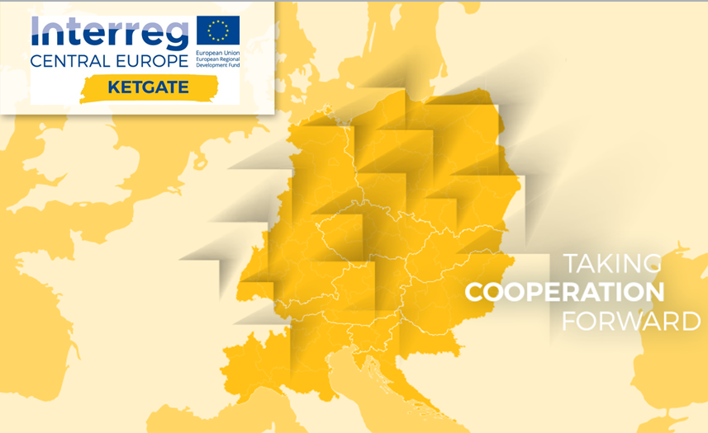



Partneři projektu
KETGATE spojuje
8 partnerů z 8 zemí Střední Evropy:
JOANNEUM RESEARCH GmbH, (AT)
Bay Zoltán Nonprofit Ltd. for Applied Research, (HU)
Jozef Stefan Institute, (SI)
GAPR
NCA
SEZ
JOANNEUM
BZN
JSI
TERA
VI
Steinbeis-Europe-Centre of Steinbeis Innovation GmbH, (vedoucí partner), (DE)
Veneto Innovazione, (IT)
Národní klastrová asociace, (CZ)
Upper Silesian Agency for Entrepreneurship and Development Ltd. (PL)
TERA TEHNOPOLIS Ltd. (HR)

Slide 6
asociovaní partneři projektu
Německo: Steinbeis-Europe-Zentrum | Hahn-Schickard Organisation for applied research | NMI Natural and Medical Sciences Institute at the University of Tübingen
Itálie: CRIT srl (Centre for Research and Technology Innovations) | Human Inspired Technology Research Centre
Česká republika: Fyzikální ústav AV ČR
Polsko: Centre for Advanced Manufacturing Technology, Wroclaw University of Technology | Institute of Medical Technology and Equipment |Professor Zbigniew Religa’s Foundation of Cardiac Surgery Development
Chorvatsko: Scientific Center of Excellence for Personalised Health Care, University of Osijek | Faculty of Electrical engineering, Computer Science and Information Technology, University of Osijek
Rakousko: JOANNEUM RESEARCH | Human.technology Styria GmbH | Upper Austrian Research GmbH
Maďarsko: Bay Zoltán Nonprofit Ltd.
Slovinsko: Jožef Stefan Institute | TechnoCenter at University of Maribor | University of Ljubljana

Slide 7
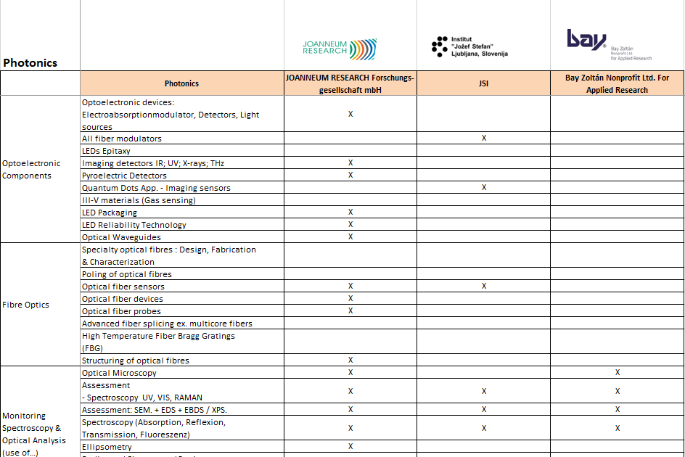
příklad nabídky služeb

Slide 8

kontakt
Jiří Herinek
projektový manažer
Národní klastrová asociace
www.nca.cz
herinek@nca.cz
+420 724 315 041
Patron projektu KETGATE

